Slide 1
Universidade de São Paulo Faculdade de Economia, Administração e Contabilidade de Ribeirão Preto
Economia Política Clássica
REC2401 / 2023

Slide 2
Item 3 do capítulo 1 – A Mercadoria
16ª aula

Slide 3
Estrutura do item

Slide 4
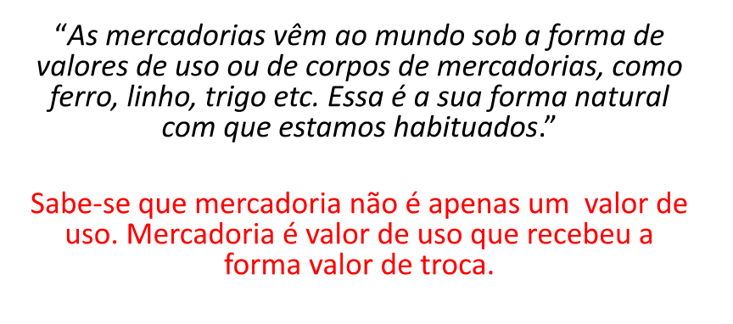
A forma do valor

Slide 5
Diz Marx:

Slide 7
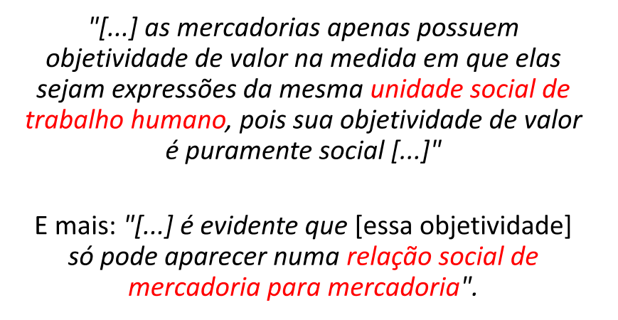

Slide 9
A gênese do dinheiro

Slide 14
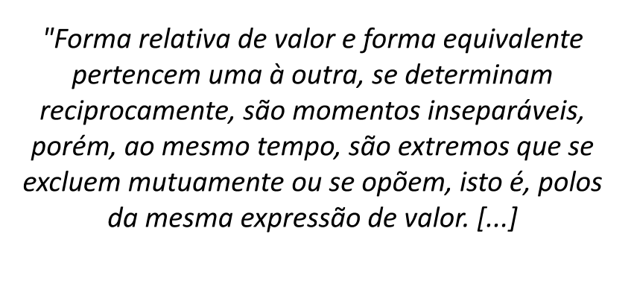

Slide 15
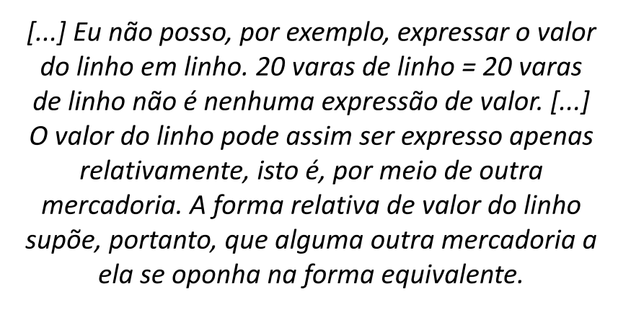

Slide 16
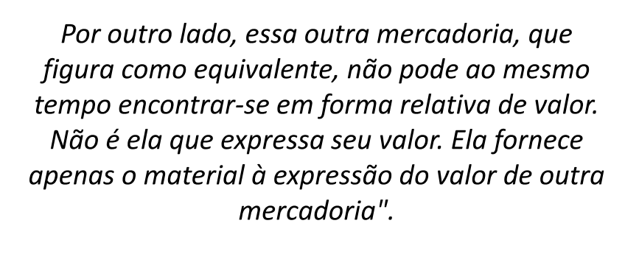

Slide 22
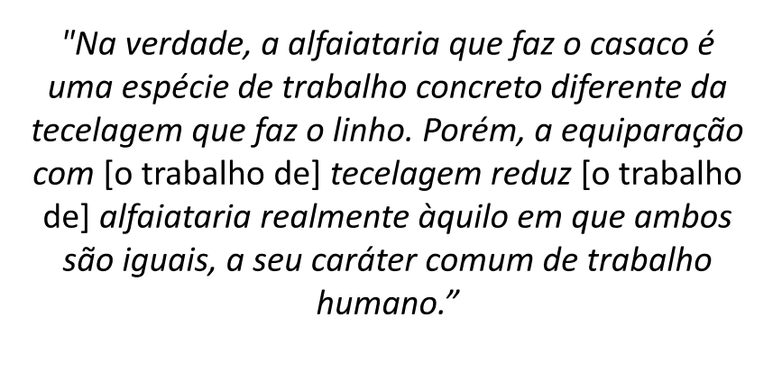

Slide 23
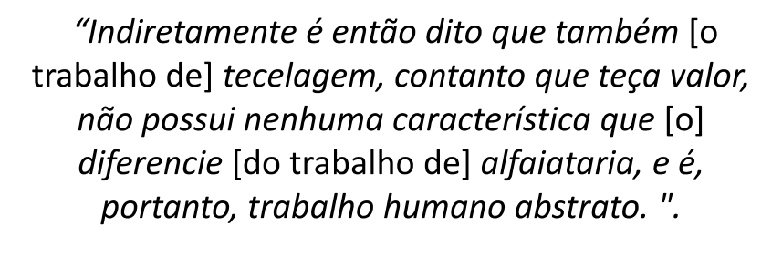

Slide 24
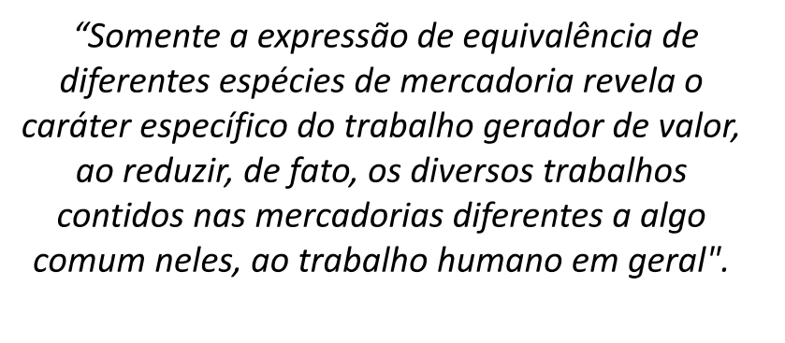

Slide 25
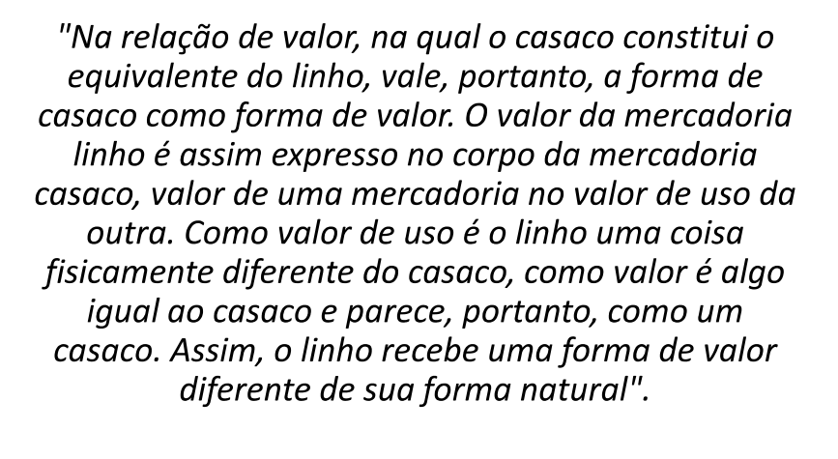

Slide 26
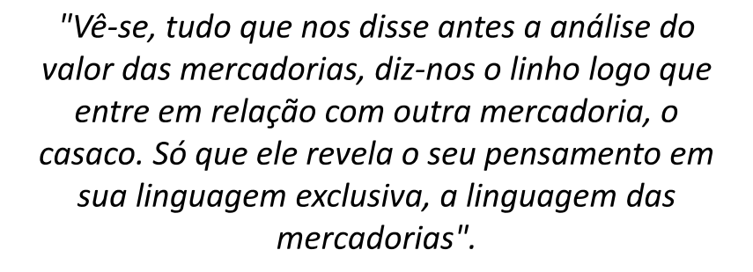

Slide 30
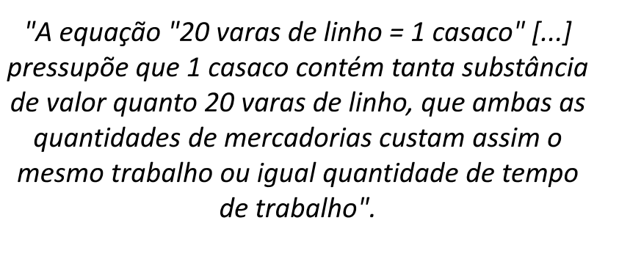
Conteúdo quantitativo

Slide 31
Produtividade

Slide 34
A forma equivalente

Slide 35
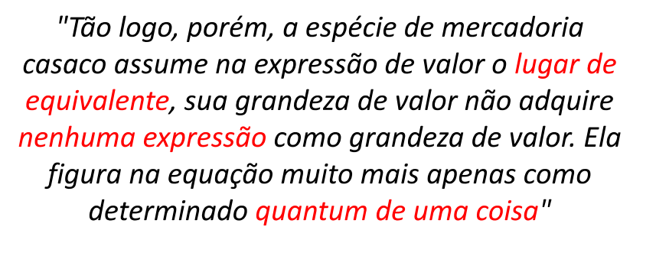
Posição de equivalente

Slide 36
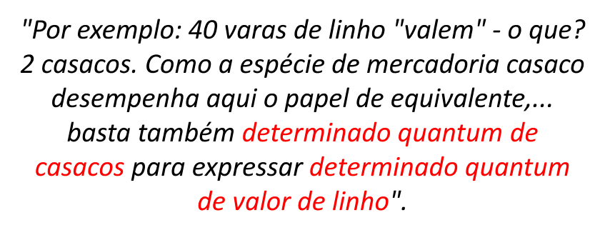

Slide 37
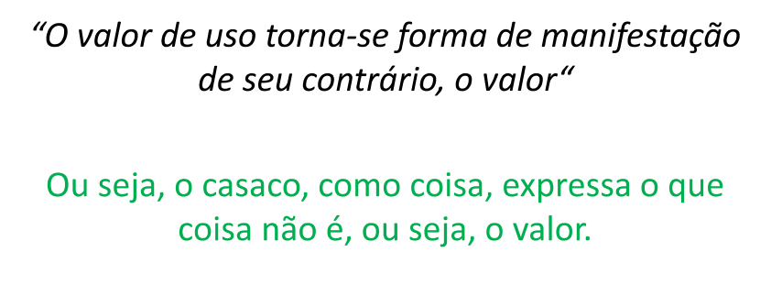

Slide 38
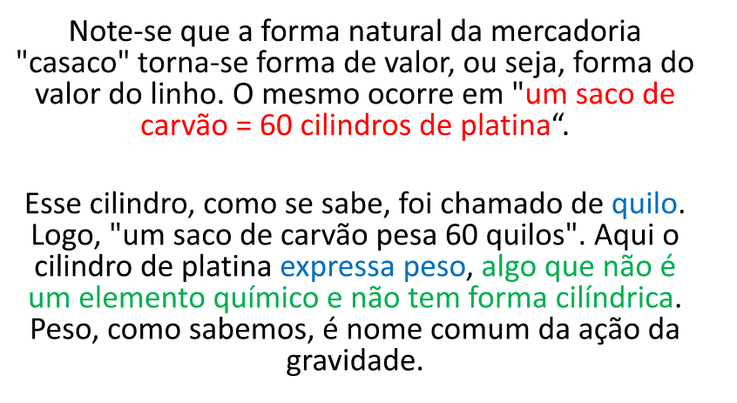
Analogia

Slide 39
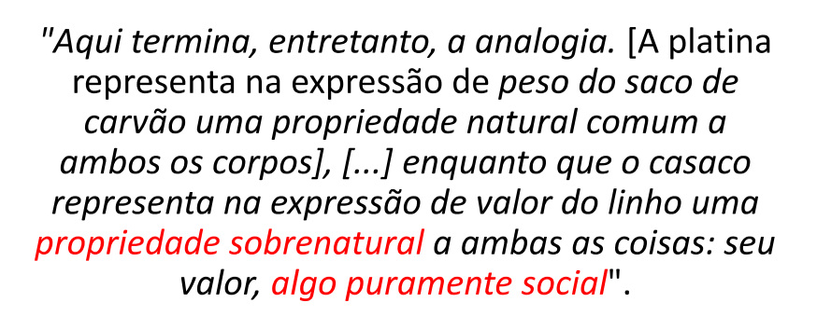

Slide 40
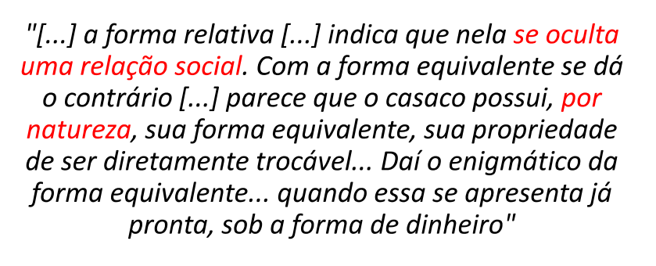
Dualidade: social e natural

Slide 41
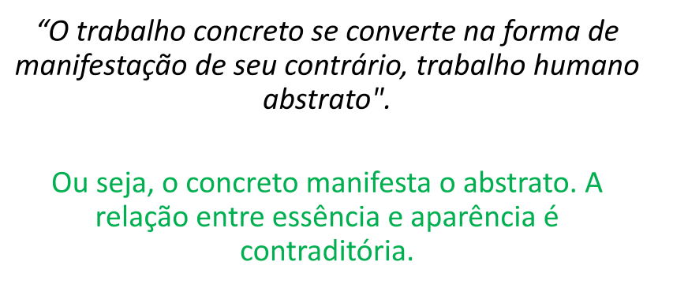

Slide 42
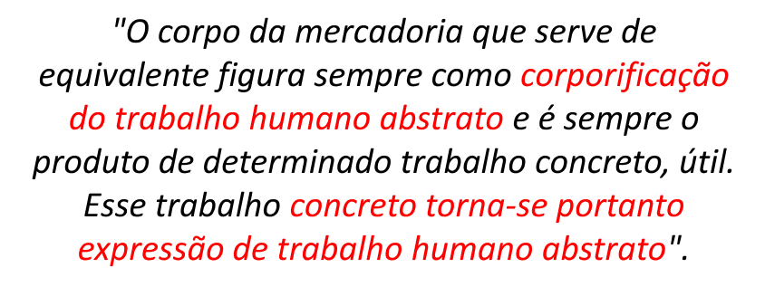
Contradição

Slide 43
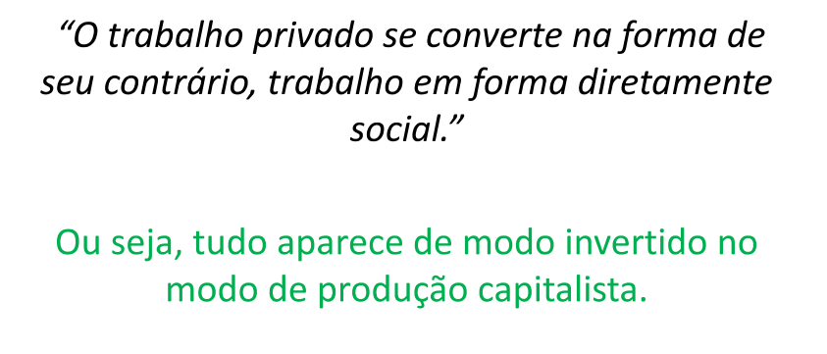

Slide 45
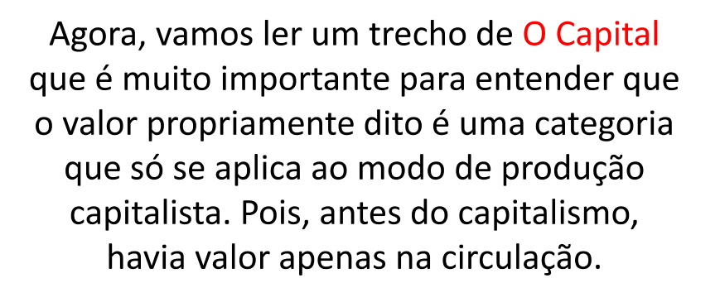

Slide 46
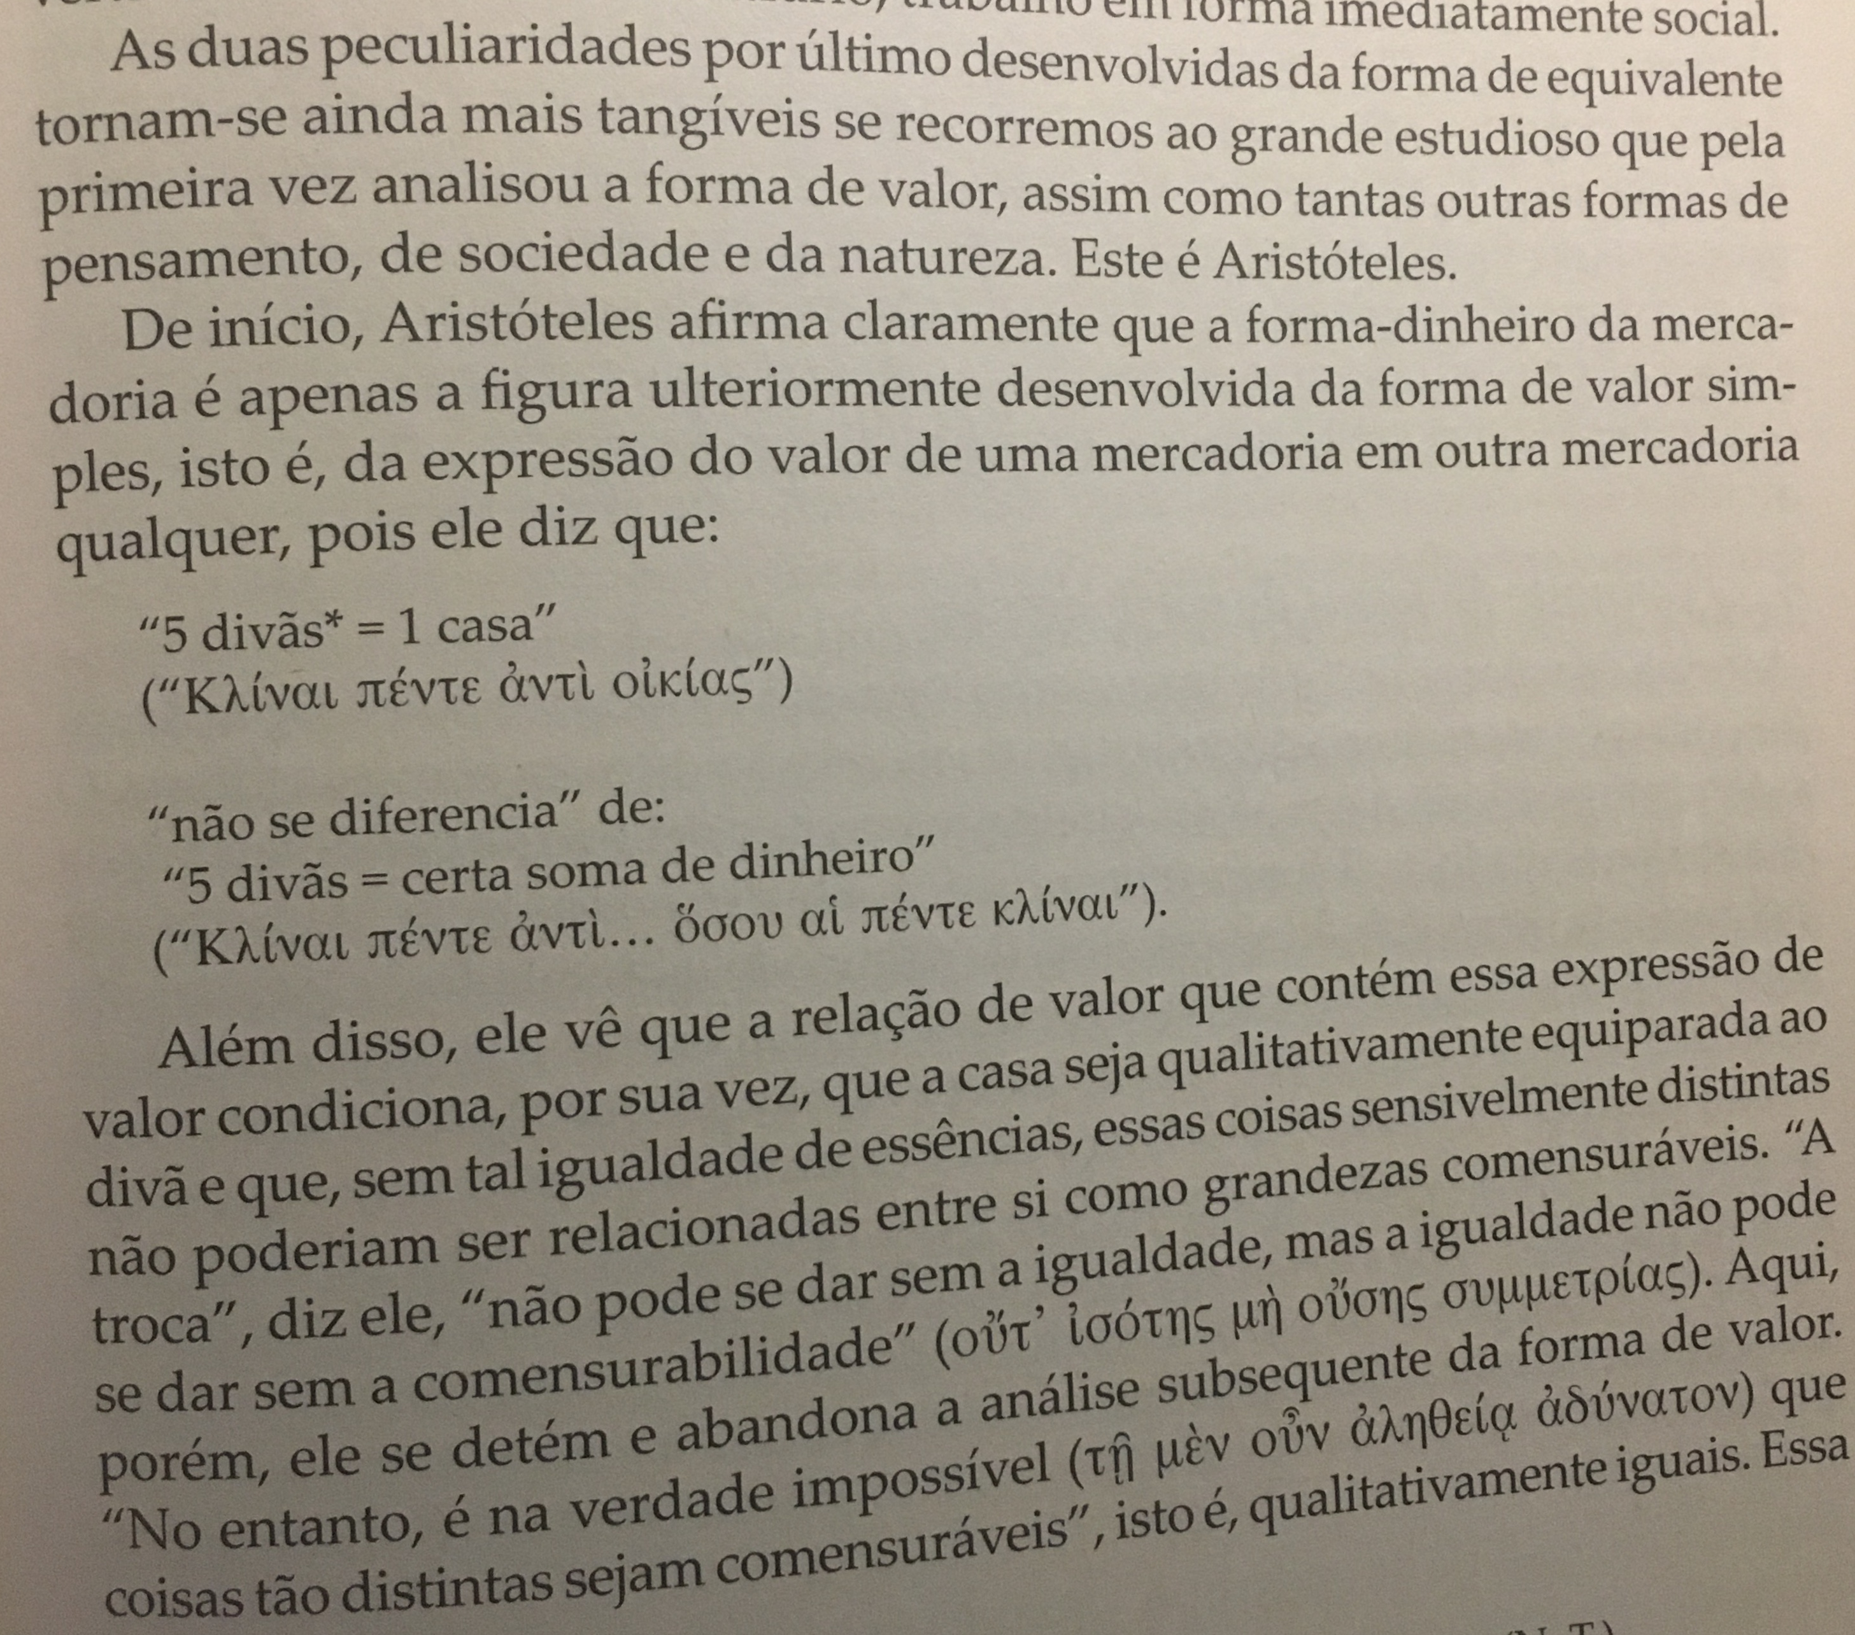

Slide 47
